Slide 1
Bảo vệ kết thúc môn học ReactJs Đề tài: Web bán giày
Thành viên:
Võ Ngọc Hải
Trần Huỳnh Quốc Bảo
Nguyễn Quốc Thắng
Phan Công nghĩa

Slide 2
Chức năng chính
Thêm sữa xóa sản phẩm
Tiềm kiếm sản phẩm
Login louot admin

Slide 3
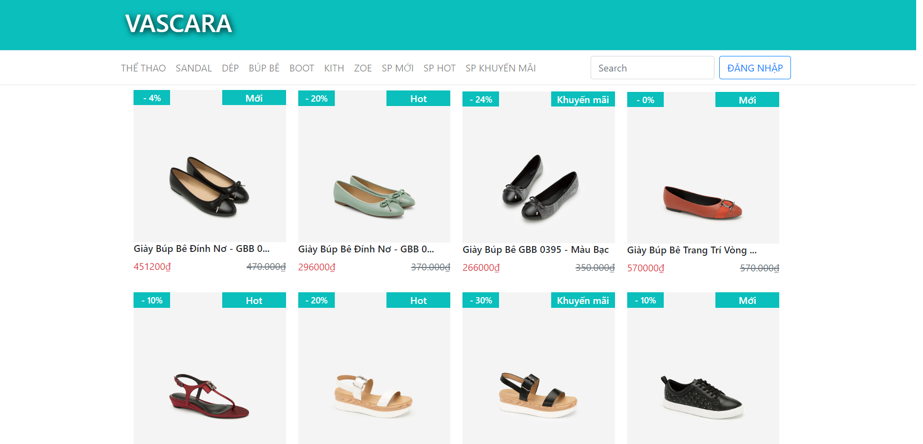
Giao diện người dùng Trang chủ

Slide 4
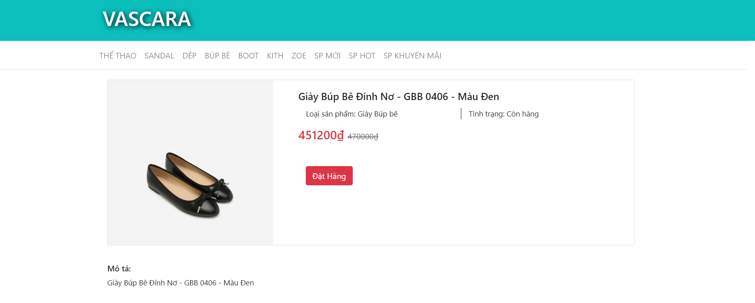
Giao diện người dùng Chi tiết sản phẩm

Slide 5
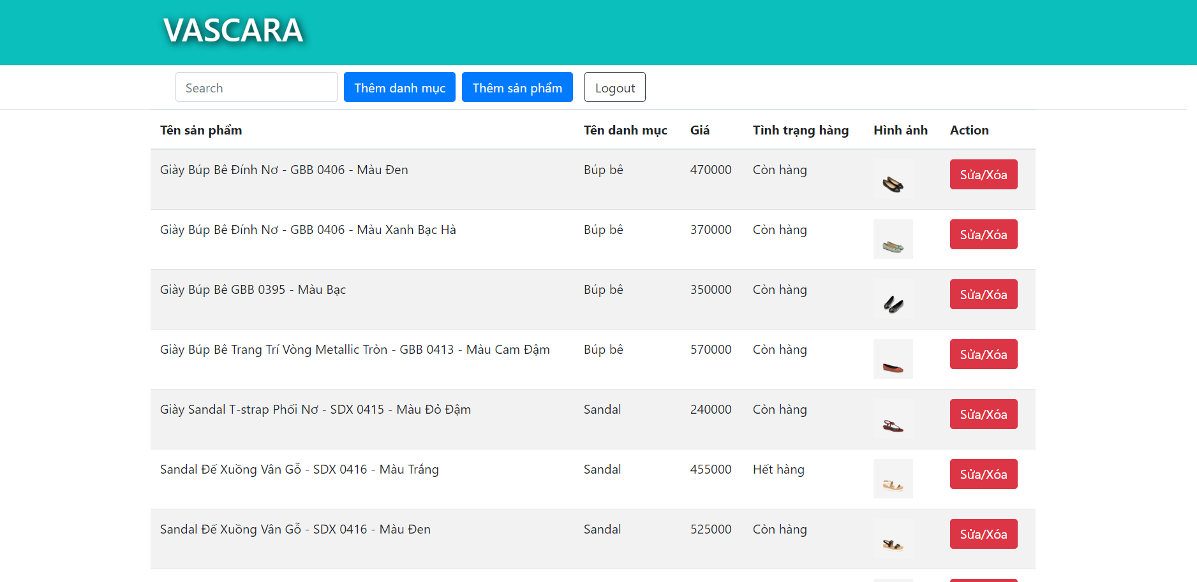
Giao diện admin Danh sách sản phẩm

Slide 6


